Slide 1
Videókártyák
Készítette: Mészáros Richárd 11.A

Slide 2
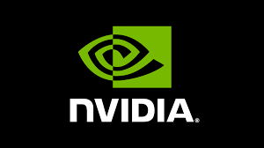


Gyártók
NVIDIA
AMD
INTEL
https://tinyurl.com/4s7vm9av
https://tinyurl.com/yf5bhetw
https://tinyurl.com/k4wnc6zz

Slide 3
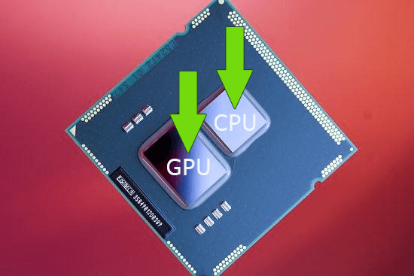
Típusai
Integrált kártya
Letiltható
Bővítőkártya
Cserélhető
Alaplapra integrált
Letiltható
https://tinyurl.com/yckx3p4z

Slide 4
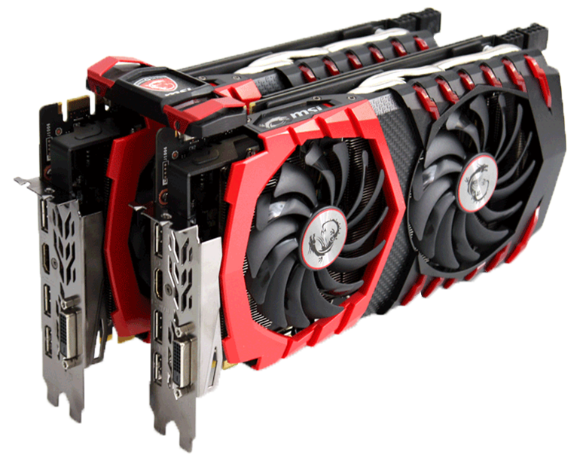
SLI
Két típus:
NVIDIA SLI
AMD CrossFire / CrossFire X
Kompatibilitás:
2 videókártya
Alaplap
https://tinyurl.com/rsk2tzzz

Slide 5
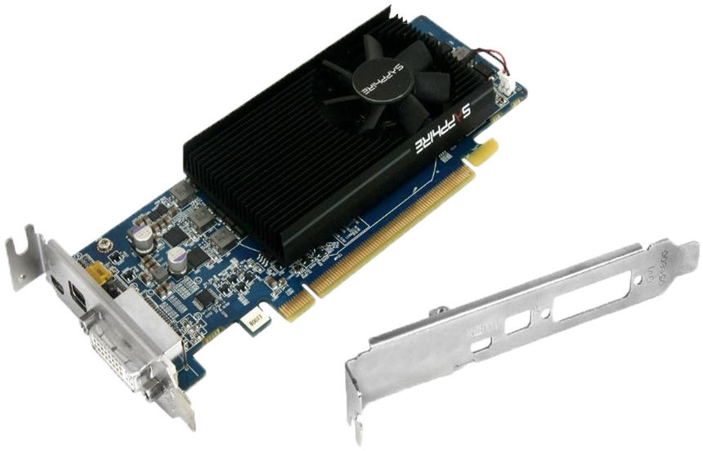
Low Profile
Alacsony hátlap
Csökkentett nyáklap
Felhasználása:
Kis számítógépek
https://tinyurl.com/3yy9tnem

Slide 6
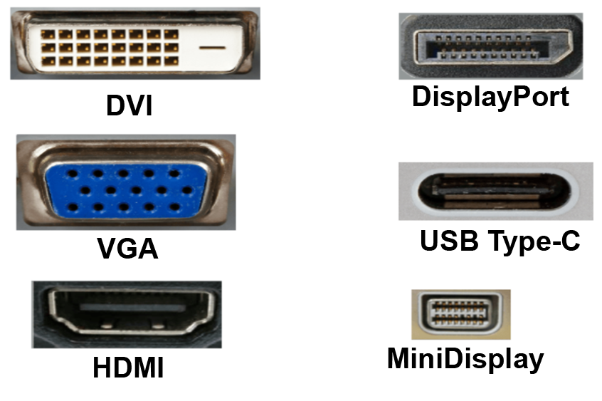
Kimeneti Csatlakozók
Display Port
HDMI
VGA
DVI
https://tinyurl.com/367fs5ty

Slide 7
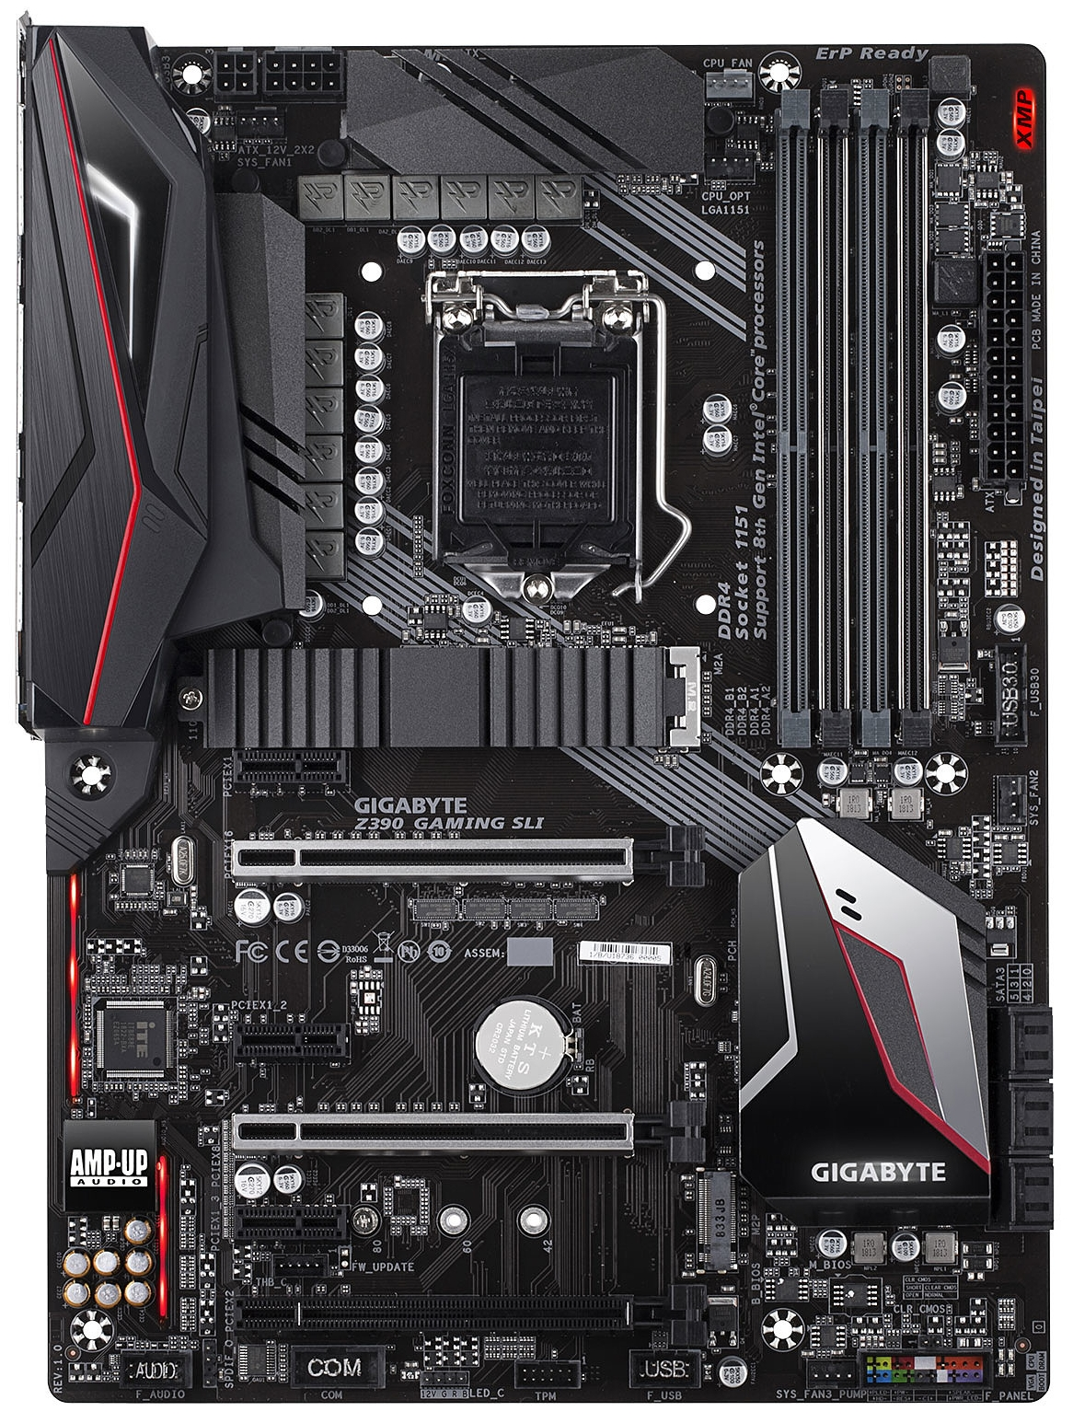
Kártya Csatlakozók az alaplapon
Legismertebbek:
PCI
PCI-X
PCI-Express (PCIe) (16x)
Más fajták:
USB
S-100 Bus
https://tinyurl.com/2s4c4psj

Slide 8

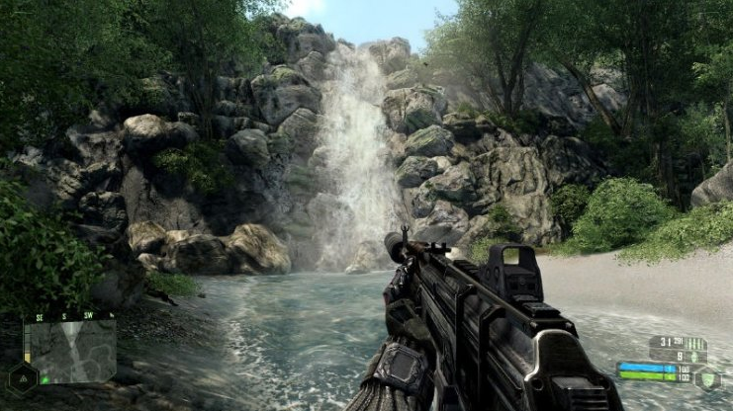
Videókártyák Alkalmazása
Videójáték
3D szimulációk
Crypto valuta
http://croptocoins.co/
https://tinyurl.com/mry778ct

Slide 9
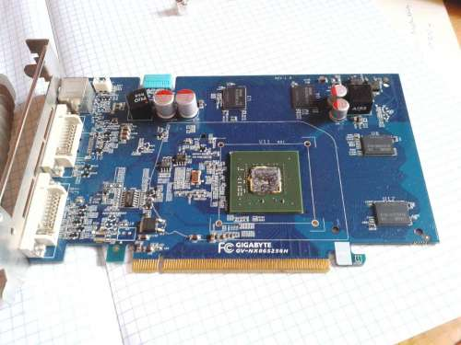
Karbantartás
Takarítás:
Por eltávolítás
Teljes karbantartás:
Burkolat eltávolítás
Por eltávolítás
Pasztázás
https://tinyurl.com/yfa5rn56

Slide 10
Köszönöm a figyelmet!

